Slide 1
Colectomie en ambulatoire
B GIGNOUX

Slide 2
Colectomie en ambulatoire
B GIGNOUX
Clinique de la Sauvegarde, Lyon

Slide 3
Quelle chirurgie ?
Inclusion : Colectomie (Cancer, sigmoidite)
Coelioscopique
Droite, Transv, Gauche, RectoSig, Totale
avec anastomose
Exclusion :
Rectum bas, Colostomie, sans Retab
Urgences, Comorbidités sévères, Tum avancées

Slide 4
Méthode
Double expertise
RAC 2006 (Fast Track Surgery)
Ambulatoire : Hernie inguinale, Cholécystectomie

Slide 5
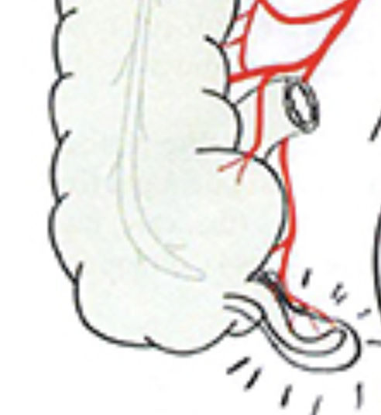
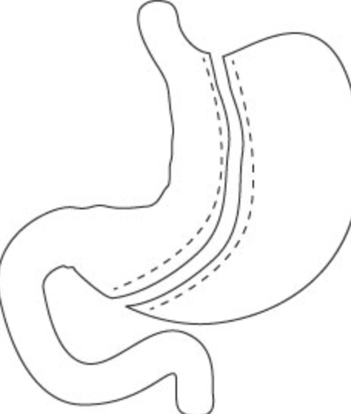
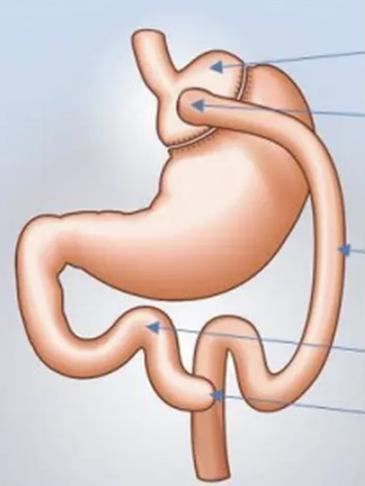
Activité Ambulatoire Clinique de la Sauvegarde 2019
Appendicite 62% 97
Sleeve Gastrectomie 70% 436
By Pass 64% 184

Slide 6
Activité Ambulatoire Clinique de la Sauvegarde 2019
Appendicite 62% 97 4%
Sleeve Gastrectomie 70% 436 2,4%
By Pass 64% 184 1,4%

Slide 7
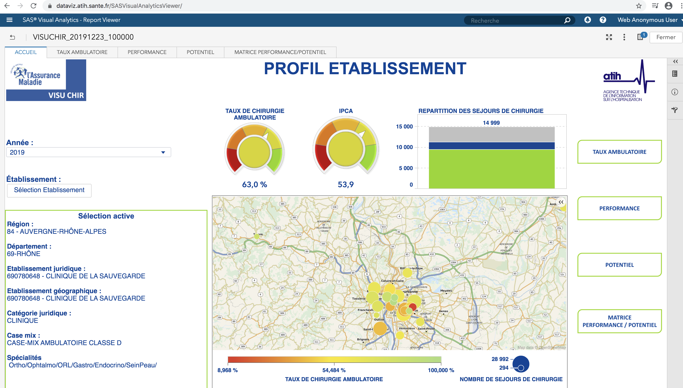
5. Activité Ambulatoire Clinique de la Sauvegarde

Slide 8
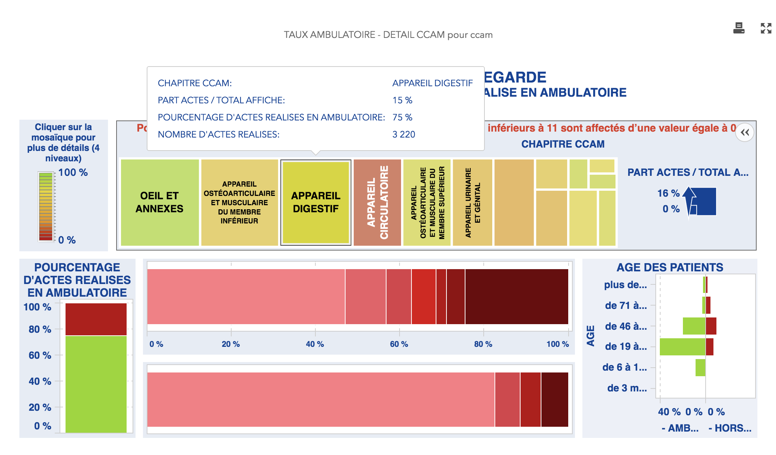
5. Activité Ambulatoire Clinique de la Sauvegarde 2019

Slide 9
Méthode
Double expertise
RAC 2006 (Fast Track Surgery)
Ambulatoire : Hernie inguinale, Cholécystectomie
Réduction progressive DMS
→ 1ère Colectomie ambulatoire 2013

Slide 10
Méthode
Chemin clinique dédié

Slide 11
Méthode
Chemin clinique dédié
Recommandations SFAR/ SFCD Grace
Cs IDE Référente RAC + dietéticienne
PMC → Jeûne Moderne

Slide 12
Méthode
Chemin clinique dédié
Recommandations SFAR/ SFCD Grace
Cs IDE Référente RAC + dietéticienne
PMC → Jeûne Moderne
Analgésie multimodale épargne Mo → OFA
SNG, SAD, Drains

Slide 13
Méthode
Chemin clinique dédié
Recommandations SFAR/ SFCD Grace
Cs IDE Référente RAC + dietéticienne
PMC → Jeûne Moderne
Analgésie multimodale épargne Mo → OFA
SNG, SAD, Drains
Ropivacaine : TAP Block / infiltration
KT, Analgésie orale, mobilisation et réalimentation précoces

Slide 14
Méthode
Chemin clinique dédié
Recommandations SFAR/ SFCD Grace
Cs IDE Référente RAC + dietéticienne
PMC → Jeûne Moderne
Analgésie multimodale épargne Mo → OFA
SNG, SAD, Drains
Ropivacaine : TAP Block / infiltration
KT, Analgésie orale, mobilisation et réalimentation précoces
Retour à dom fin d’AM
HAD

Slide 15
Complications après colectomie
Complications :
Incidence
Dépistage
Gravité/Urgence PEC
Cicatrice | 10% | clinique | - | Soins
Urinaires | 8% | clinique | +
Hémorragique | 5% | clinique + Bio | ++ | Précoce < 12h
Ileus | 5% | clinique + Bio | +
Cardio respiratoires | 10% | clinique | ++ | Hospitalisé
TVP | 1,2% | clinique | + | Prévention
Fistule | 4,4% | Bio | +++ | CRP
1426 patients, Morbidité 35%, Mortalité 3,4%

Slide 16
Analyse des complications après colectomie
Complications :
Incidence
Dépistage
Gravité/Urgence PEC
Cicatrice | 10% | clinique | - | Soins
Urinaires | 8% | clinique | +
Hémorragique | 5% | clinique + Bio | ++ | Précoce < 12h
Ileus | 5% | clinique + Bio | +
Cardio respiratoires | 10% | clinique | ++ | Hospitalisé
TVP | 1,2% | clinique | + | Prévention
Fistule | 4,4% | Bio | +++ | CRP
Morbidité 35%,

Slide 17
Analyse des complications après colectomie
Complications :
Incidence
Dépistage
Gravité/Urgence PEC
Cicatrice | 10% | clinique | - | Soins
Urinaires | 8% | clinique | +
Hémorragique | 5% | clinique + Bio | ++ | Précoce < 12h
Ileus | 5% | clinique + Bio | +
Cardio respiratoires | 10% | clinique | ++ | Hospitalisé
TVP | 1,2% | clinique | + | Prévention
Fistule | 4,4% | Bio | +++ | CRP
Morbidité 35%,
Mortalité PMSI 2018 5%

Slide 18
Analyse des complications après colectomie
Complications :
Incidence
Dépistage
Gravité/Urgence PEC
Cicatrice | 10% | clinique | - | Soins
Urinaires | 8% | clinique | +
Hémorragique | 5% | clinique + Bio | ++ | Précoce < 12h
Ileus | 5% | clinique + Bio | +
Cardio respiratoires | 10% | clinique | ++ | Hospitalisé
TVP | 1,2% | clinique | + | Prévention
Fistule | 4,4% | Bio | +++ | CRP +++
Dépistage précoce de Fistule anastomotique avec surveillance de la CRP
Taux seuil : 135 à J3 VPN : 97 % VPP : 22 %

Slide 19
Analyse des complications après colectomie
Réadmissions après Chirurgie colo rectale
AFC (2007) : 1421 patients
11 000 patients : 11,5 %
16%
Wick EC , Dis Colon Rectum 2011
✓ + de réadmissions RAC Vs Conventionnel ? : NON
Sortie avant J3 : + de Réadmissions 20%
Versus 11% si Sortie après J3
Anderson A, Br J Surg 2004
Ultra ERAS (J2) / ERAS (J4) : pas + de Réadmissions 6%
Garulli G, Surg Endosc 2016

Slide 20
Résultats Série prospective : B Gignoux / P Chasserant
Eligible patients n = 318
Admission n = 28 (9%)
Ambulatory n = 290 (91%)
Unscheduled visit n = 70 (22%)
Readmission n = 32 (10%)
Reoperation n = 14 (4%)
Uneventfull outcome n = 220 (69%)
Full recovery n = 98 (31%)

Slide 21
Résultats Série prospective : B Gignoux / P Chasserant
Quels chiffres retenir ?
Proportion ensemble colectomies : 40% Ambulatoire 0,5 %
Cs Non Programmées : 20%
Réadmissions : 6% → 10% (320 pa)

Slide 22
Résultats Série prospective : B Gignoux / P Chasserant
Quels chiffres retenir ?
Proportion ensemble colectomies : 40% Ambulatoire 0,5 %
Cs Non Programmées : 20%
Réadmissions : 6% → 10% (320 pa)
90% pas lieu d’être hospitalisés !

Slide 23
Quels Bénéfices ?
Patient :
→ Respect Max physiologie : RAC
→ Environnement, Entourage, Activités
Structure & Société :
Tranfert actvité Hospit → Ambu
Dim consommation lits
Fermeture lits Réduction charge personnel
Chirurgien ? :
Pression supplémentaire, organisation ++
Démarche qualité, Excellence, recrutement ?
Satisfaction du patient

Slide 24
Les Freins rencontrés ?
Innovation :
→ Pas de soutien universitaire
→ Risque médico-légal
Economiques : GHS : 5 jours
Bornes basses : - 1000 € / jour / BB
Coordination, Préparation et information patient
Parcours patient, temps humain
Suivi à domicile : 3ème pilier (Expertise RAC)
Le Chirurgien …

Slide 25
Les Solutions ?
Innovation :
→ Communications : AFC, AFCA, SFCD, SFCE, SFCO, ESCP…
→ Publications :
→ Médico- légal : Informer, Tracer, Gestion a priori des complications
Economiques :
Lobbying DGOS, Direction, Capio
Suppression BB mars 2014
Coordination, Préparation et information patient
Travail en Equipe, financement de Cs RAC/ Annonce
Suivi à domicile : Innover → Maela

Slide 26
2. Cahier des charges du suivi
Sécurité : 24 / 7 J
Réponses adaptées : professionnalisées
Evénement anormal :
→ Conseils, Rassuré
→ Retour pour Cs non programmée sans délai
Humain et personnalisé
Coordination + contact permanent
Suivi avec solution Maela

Slide 27
3. Suivi à domicile après colectomie
Clinique : passage IDE quotidien
Pouls TA Température EVA Cicatrices
Alimentation Transit EG Mobilisation
Biologique : NFP Iono CRP à J1, J3, J5, J8

Slide 28
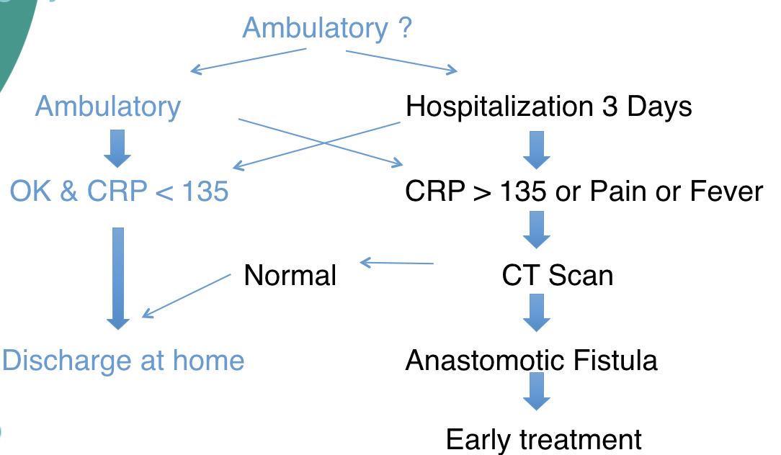
3. Suivi à domicile après colectomie

Slide 29
3. Suivi à domicile après colectomie
Clinique : passage IDE quotidien
Pouls TA Température EVA Cicatrices
Alimentation Transit EG Mobilisation
Biologique : NFP Iono CRP à J1, J3, J5, J8
CRP > 135 → Cs urgences + TDM systématique
→ Circuit de Cs Non Programmées : anticipé et organisé !

Slide 30
3. Suivi à domicile avec Maela

Slide 31
3. Suivi à domicile avec Maela
Coté Patient
Qui gère les alertes ?

Slide 32
3. Suivi à domicile avec Maela
Plateforme IDE

Slide 33
3. Suivi à domicile avec Maela
Coté Praticien

Slide 34
3. Suivi à domicile avec Maela
Coté Praticien

Slide 35
3. Suivi à domicile avec Maela
Coté Praticien

Slide 36
4. Résultats : Retour des patients ?
Consultations Non Programmées : (20 %)
10 : Douleur Fièvre CRP > 135 : (9 TDM)
7 : Plaie (désunion, hématome, abcès)
2 : Eruption cutanée
1 : anxiété
9 patients (6%) CNP → Réadmission
Aucun patients admis via SAMU, pompiers ..
1 (0,3%) Patient USI
Mortalité : 0

Slide 37
Colectomie ambulatoire : take home messages
Chirurgie lourde : « challenge » en ambulatoire
Equipe RAC / Organisation / Suivi à domicile
Faisable 40% des colectomies
Peu diffusée (0,5%) --> Formations des équipes
Satisfaction patient ++

